Slide 1
描画エンジン開発Ⅲ・Ⅳ
UNIT27

Slide 2
授業内容
アニメーション制御

Slide 3
実行結果
plantune.fbx

Slide 4
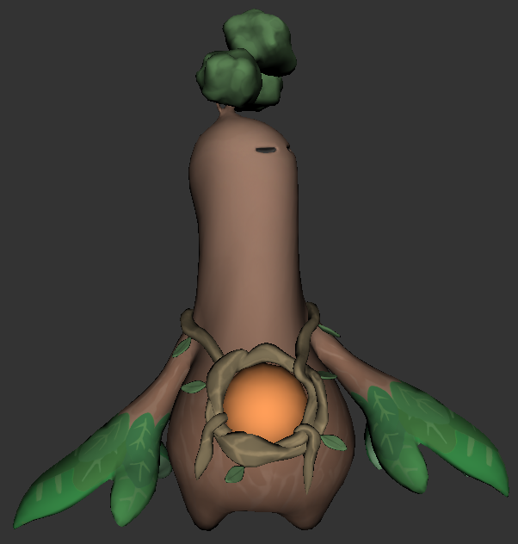
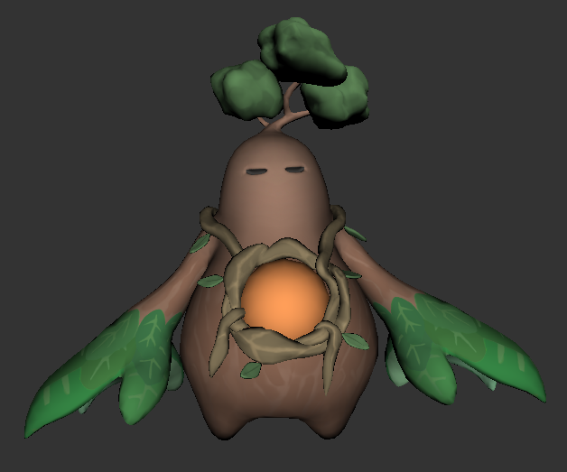
やりたいこと
ボーンの回転によって
首の向きを制御
首のボーンを
回転＆移動
ボーンの移動によって
首が伸びる

Slide 5
課題でのskinned_meshの構造
skinned_mesh
mesh
material
animation
scene
vertex
index
node
color
keyframe
skeleton
subset
texture
bone

Slide 6
アニメーションデータ
node
animation
animation
keyframe
Hip
Idle
Shoulder
Run
Arm
Jump
node
:
:
keyframe
keyframe
0
8
20
30

Slide 7
アニメーションデータ
node
Hip
animation
keyframe
node
Shoulder
Arm
global transform
:
node
keyframe
現状の仕組みでは
この行列の値が
ボーンに上書きされて
姿勢が更新されている

Slide 8
アニメーションデータ
この値を計算で
求めれば
制御できる
node
Hip
animation
keyframe
node
Shoulder
Arm
global transform
:
node
keyframe
local scale
ローカル値と
親の行列を元に
global transform
を算出する
local rotation
local translation

Slide 9
行列の計算
ローカル行列 ＝ スケール行列 × 回転行列 × 移動行列
グローバル行列 ＝ ローカル行列 × 親のグローバル行列

Slide 10
実習内容
オブジェクトアニメーションに対応する。

